Slide 1
Floating-Point to Fixed-Point conversion
‘’Taffo is an autotuning framework which tries to replace floating-point operations with fixed-point operations as much as possible. ’’
https://github.com/TAFFO-org/TAFFO

Slide 2
Obiettivo del progetto:
Valutare le performance di un sistema di conversione da aritmetica a virgola mobile a aritmetica a virgola fissa attraverso TAFFO di una mini-app della suite Mantevo.
Confrontare le prestazioni della versione a virgola fissa con l'originale.

Slide 3
Analisi della specifica:
Trasformazioni principali della mini-app per adattarla a TAFFO:
Modifica della struttura dati.
Riadattamento degli algoritmi.
Annotazioni TAFFO sulle variabili double principali.
Calcolo dei range ottimali.
Adattamento del codice per migliorare i tempi esecuzioni.
Predisposizione del codice per test sul confronto

Slide 4
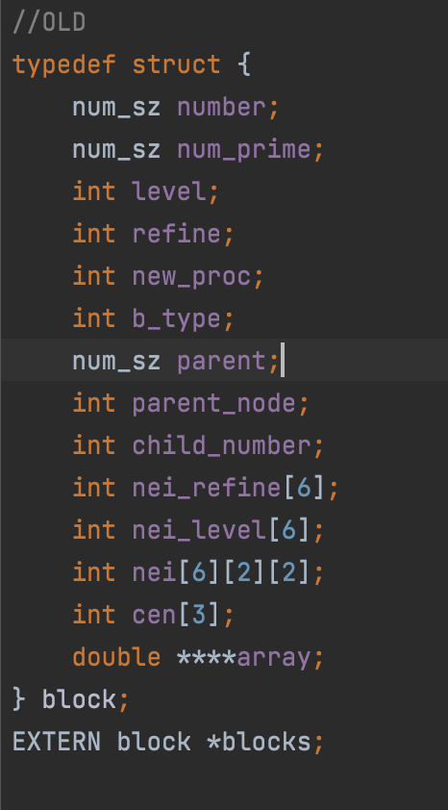
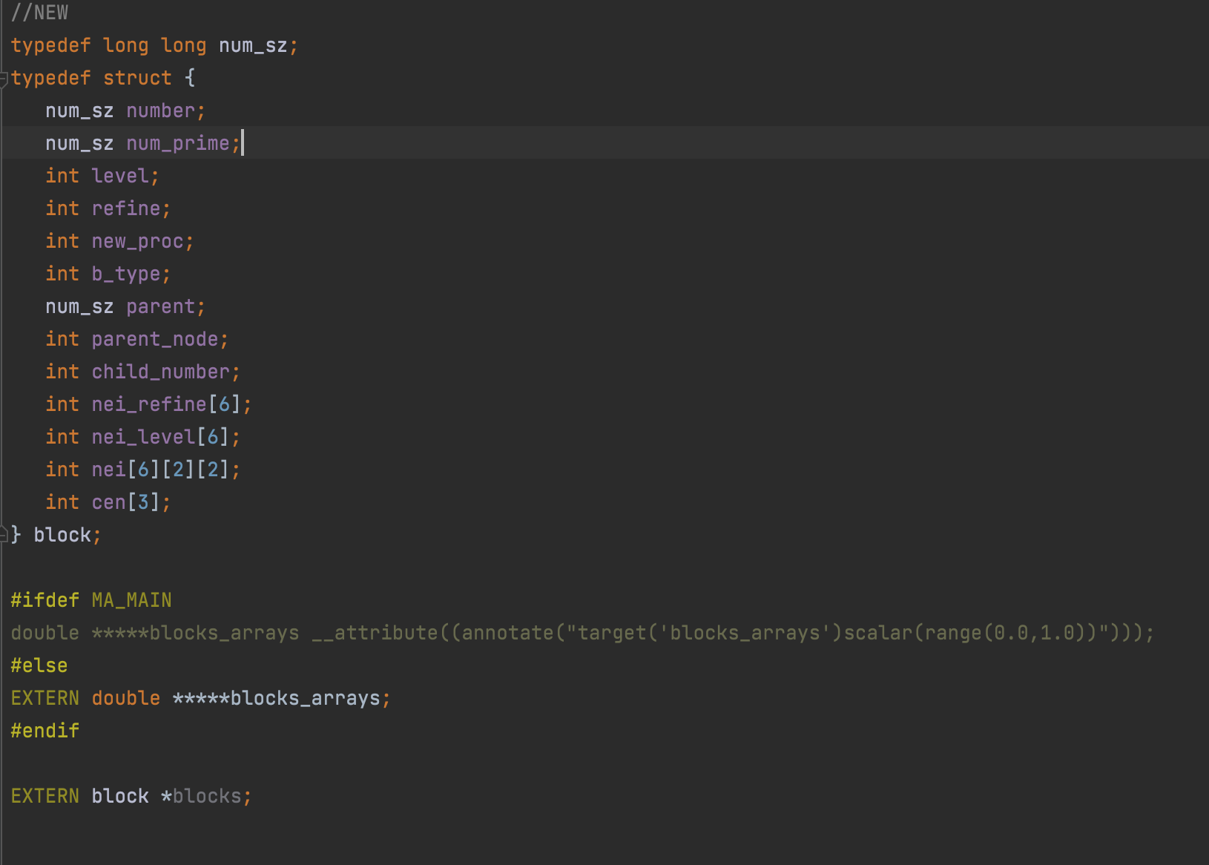
Un Esempio di Old vs New
https://github.com/Mantevo/miniAMR/tree/master/ref
miniAMR - Adaptive Mesh Refinement Mini-App
miniAMR_TAFFO (zip col riadattamento del codice)

Slide 5
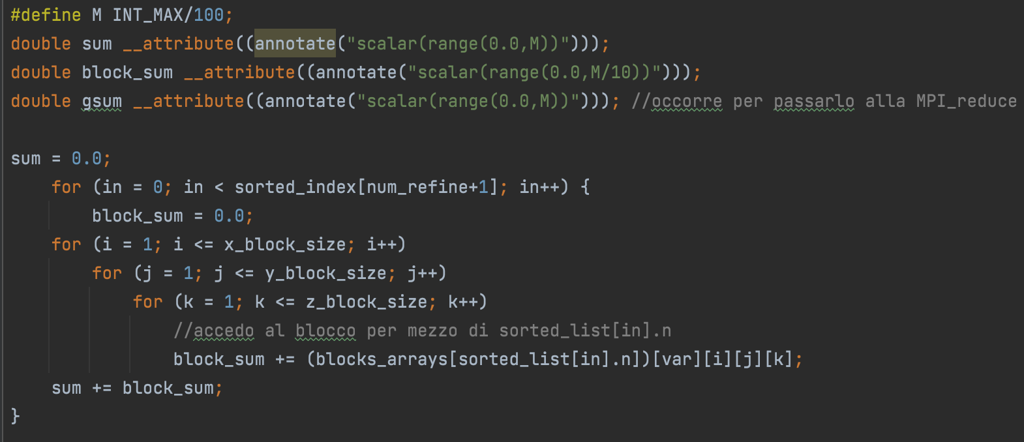
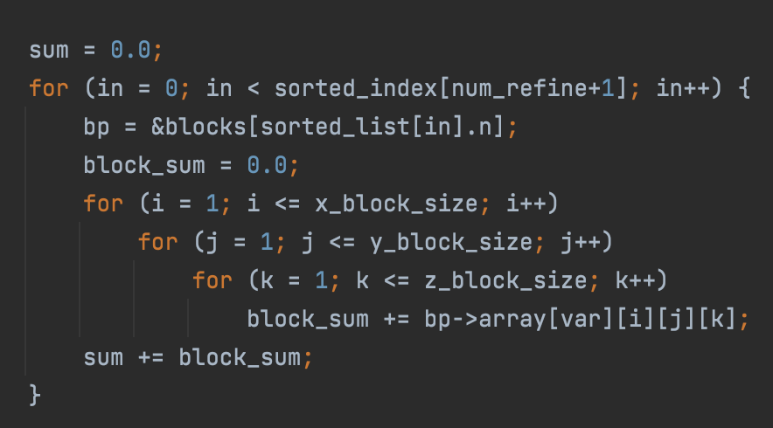
TAFFO doesn’t like struct…
Di seguito un esempio di come lo ‘’smantellamento” della struttura dati serva per lavorare direttamente sull’array di double per eseguire le operazioni con variabili tradotte in FIXED POINT.
Taffo way :

Slide 6
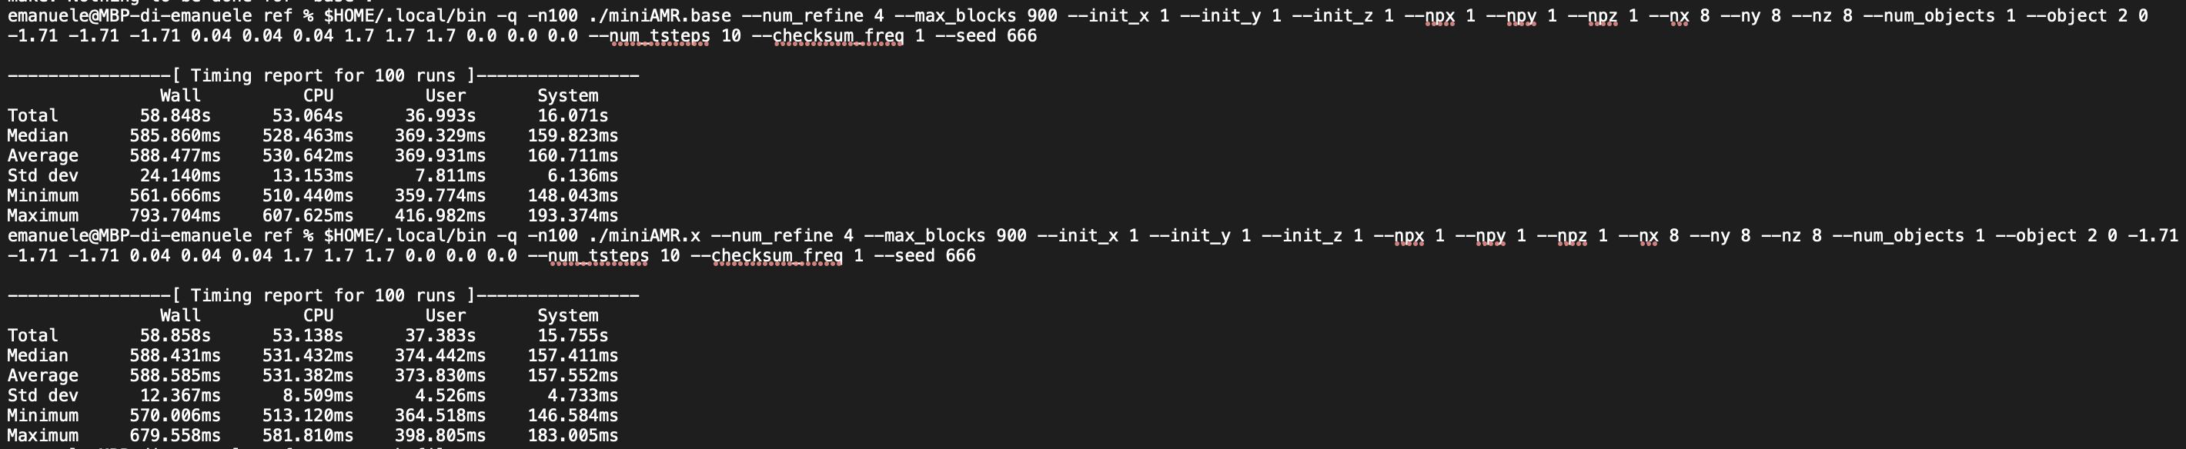
Benchmark for Exection timeof 100 runs
IL primo eseguibili miniAMR.base viene compilato con clang
Il secondo esegubile miniAMR.x viene compilato con Taffo
Nonostante, le FPU molto efficienti il tempo totale è uguale per entrambe.
Total floating point ops: 28672000.000000

Slide 7
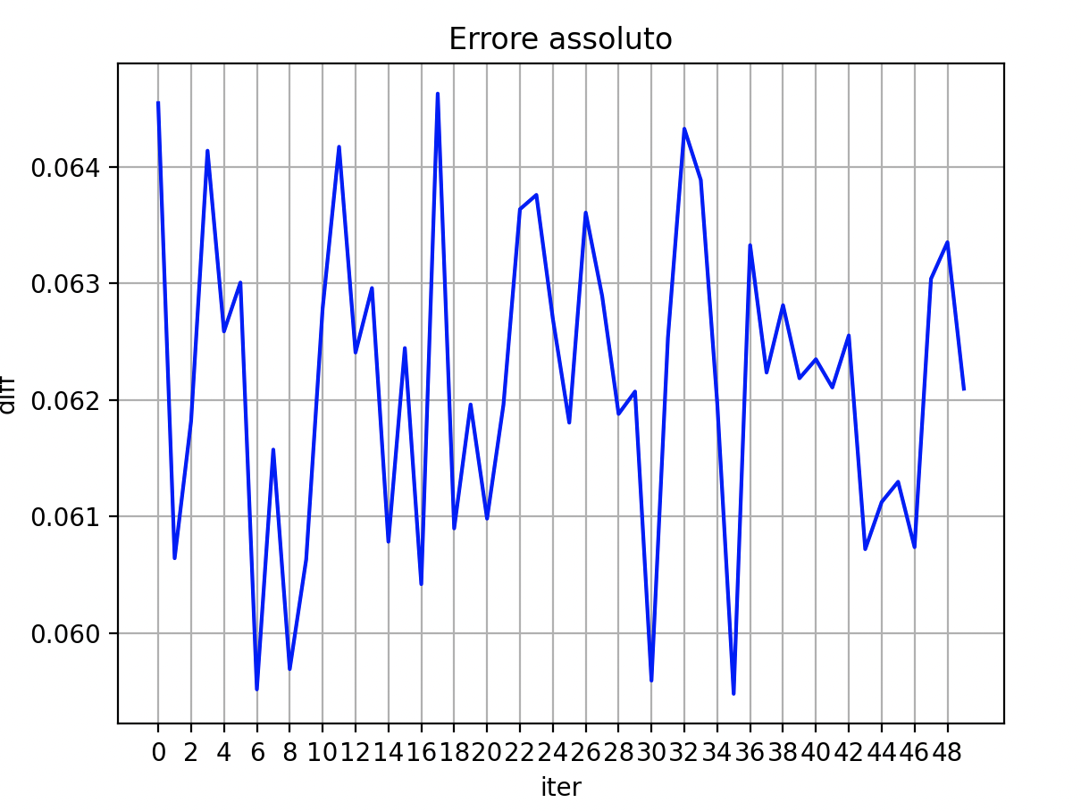
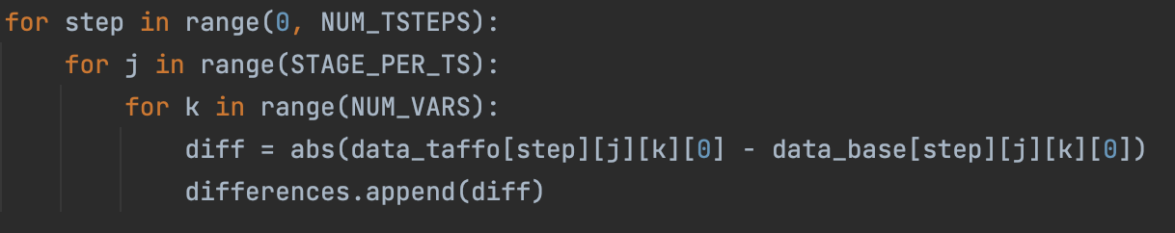
Valutare l'errore assoluto tra i valori di Taffo rispetto quelli della versione originale
Grafico dell'andamento dell'errore assoluto tra i valori Fixed e quelli Floating per 9000 blocchi.
Tramite uno script Python, viene calcolato l'errore assoluto tra le somme dei valori memorizzati sui blocchi.
La differenza è ottenuta come valore assoluto della differenza tra i dati di Taffo e i dati di base per ogni blocco.
L'equazione utilizzata nello script Python è:

Slide 8
In conclusione…
I test eseguiti hanno dimostrato che le performance dell'applicazione con Taffo sono paragonabili a quelle della versione originale.
L'analisi dell'errore assoluto ha evidenziato una buona precisione dei risultati ottenuti con Taffo.
La collaborazione con il team di ricerca di Taffo è stata fondamentale per il successo del progetto.
Quest'esperienza ha arricchito il mio bagaglio di conoscenze e ha consolidato il mio interesse nel campo del calcolo ad alte prestazioni.
Ringrazio il Prof. Agosta e il Team di Ricerca per il loro supporto e la loro guida preziosa durante tutto il progetto.

